Slide 1
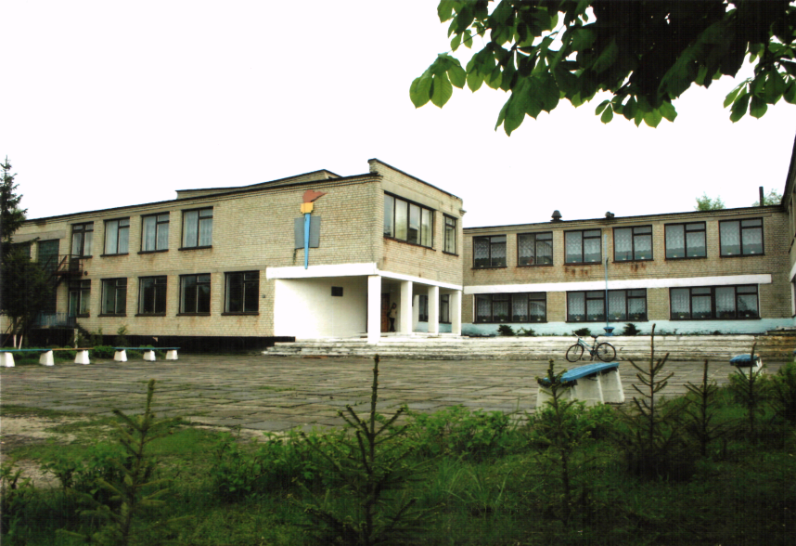
Презентація
контрольно-аналітичної
діяльності Залузького НВК
Залузький НВК

Slide 2
Щоб керувати не формально, а реально освітнім
процесом і життям навчального закладу в цілому,
приймати правильні , науково обґрунтовані
рішення, сучасному керівникові потрібні
різноманітні фактичні дані про різні сторони
цього процесу. Без інформації про хід і проміжні
результати, без постійного зворотнього
зв'язку процес управління неможливий.
М. Поташнік
Залузький НВК

Slide 3
Структура
Адміністрація НВК
Мета внутрішньошкільного контролю
Концепція внутрішноьшкільного контролю
Положення про внутрішньошкільний контроль
Нормативні документи МОН
Управлінські рішення
Управлінські рішення щодо модернізації
Положення про методичні структури, види контролю
Зміст внутрішньошкільного контролю
Принципи внутрішньошкільного контролю
Методи внутрішньошкільного контролю
Циклограма внутрішньошкільного контролю
План внутрішньо -шкільного контролю
Залузький НВК

Slide 4
Мета
Результати контролю без аналізу мертві, а при відсутності мети
не варто контролювати.
Свідомо, цілеспрямовано діяти з метою виявлення відхилень від програми управління.
Контролювати регулярно і несподівано.
Контролюючи, перш за все, бачити успіхи.
Залузький НВК

Slide 5
Залузька ЗОШ І-ІІІ ступенів
Затверджено на засіданні педагогічної ради Протокол №1 від 31.08.2011 року
ПОЛОЖЕННЯ
ПРО ВНУТРІШНЬОШКІЛЬНИЙ КОНТРОЛЬ
2011 рік
Головним недоліком контролю
є стихійність, безсистемність,
відсутність глибокого аналізу.
Тому управляти контрольною
діяльністю без теоретичного
підґрунтя сьогодні не можна.
В.Пікельна
Залузький НВК

Slide 6
Залузька ЗОШ І-ІІІ ступенів
Затверджено на засіданні педагогічної ради Протокол №1 від 31.08.2011 року
КОНЦЕПЦІЯ
ВНУТРІШНЬОШКІЛЬНОГО КОНТРОЛЮ
2011 рік
Концепція контролю є основоположною
для ефективних дій
навчального закладу,
бо вона забезпечує
механізмом регулювання
курсу його розвитку,
якщо показники
діяльності ЗНЗ
відхиляються від
припустимих меж.
Залузький НВК

Slide 7
Залузька ЗОШ І-ІІІ ступенів
МАТЕРІАЛИ НОРМАТИВНО-ПРАВОВОГО ЗАБЕЗПЕЧЕННЯ ВНУТРІШНЬОШКІЛЬНОГО КОНТРОЛЮ
Залузька ЗОШ І-ІІІ ступенів
ПОЛОЖЕННЯ ПРО МЕТОДИЧНІ СТРУКТУРИ І ВИДИ КОНТРОЛЮ
Залузький НВК

Slide 8
Складові змісту контролю
Найкращі наміри керівника навчального
закладу можуть бути безрезультатними,
якщо не буде налагоджено контроль за
всіма функціями управління
Навчально-виховний процес
Педкадри
Навчально-матеріальна база
Залузький НВК

Slide 9
Принципи контролю
Науковість
Плановість
Виділення головної ланки
Гласність
Залузький НВК

Slide 10
Методи контролю
У житті немає нічого такого,
Чого варто було б боятися.
Є лише те, що варто зрозуміти
Марія Кюрі
Анкетування,
Співбесіди,
Спостереження,
Адміністративні перевірки (усні, письмові, комбіновані),
Індивідуальні бесіди з учнями, вчителями, батьками
Залузький НВК

Slide 11
Кредо контролю
Важливо не «спіймати», «схопити», «викрити», а з’ясувати, виправити, проконсультувати й допомогти
Залузький НВК

Slide 12
Етапи контролю
Не треба прагнути контролювати одночасно все.
Краще зосередитись на найбільш важливих моментах,
Де треба допомогти колезі уникнути можливих помилок
Постановка мети
Вибір об’єкта контролю
Планування
Визначення суб’єкта контролю (хто виконує)
Збір і обробка інформації
Підведення підсумків
Вироблення рекомендацій
Залузький НВК

Slide 13
Якщо ви не можете описати те,
що ви робите, як процес,
ви не знаєте, що ви робите.
Едвардс Демінг
Залузька ЗОШ І-ІІІ ступенів
ЦИКЛОГРАМА
ВНУТРІШНЬОШКІЛЬНОГО КОНТРОЛЮ
Залузький НВК

Slide 14
Контроль без планування неможливий,
планування без контролю – марне
Р. Бекер
Залузька ЗОШ І-ІІІ ступенів
ПЛАН ВНУТРІШНЬОШКІЛЬНОГО КОНТРОЛЮ
Залузький НВК

Slide 15
Управлінський цикл внутрішньошкільного контролю
Збір інформації (діагностика)
Аналіз інформації
Передача інформації
Залузький НВК

Slide 16
Контроль – це взаємодія
між людьми, з яких один
(підлеглий) має право на помилку,
а інший (керівник) – ні.
А хто не контролює роботу
своїх підлеглих, той
не цікавиться їхніми досягненнями.
Залузький НВК

